Slide 1

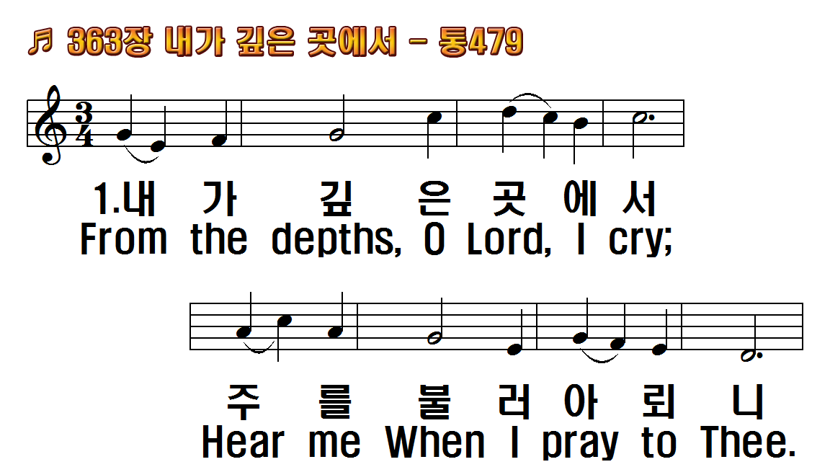
1.내가 깊은 곳에서
2.주가 죄를 살피면
3.파수꾼이 새벽을
4.주의 크신 은혜와
1.From the depths, O Lord, I
2.Lord, if Thou shouldst mark
3.As the watchman waits the
4.Israel, God's chosen race,

Slide 2
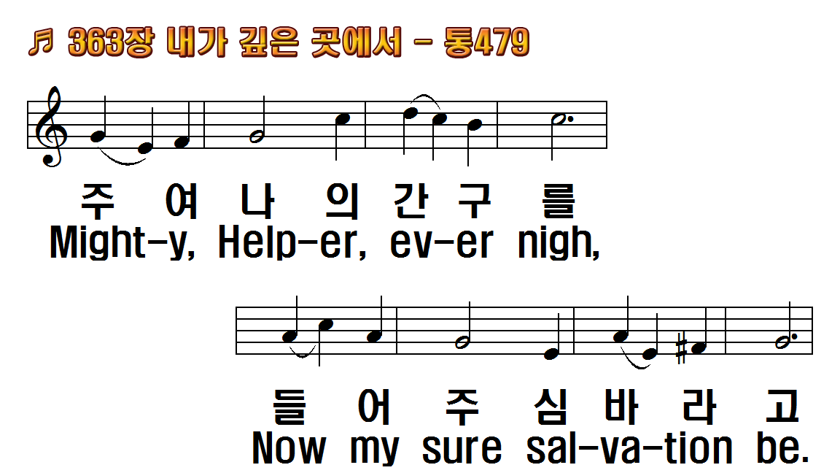
1.내가 깊은 곳에서
2.주가 죄를 살피면
3.파수꾼이 새벽을
4.주의 크신 은혜와
1.From the depths, O Lord, I
2.Lord, if Thou shouldst mark
3.As the watchman waits the
4.Israel, God's chosen race,

Slide 3
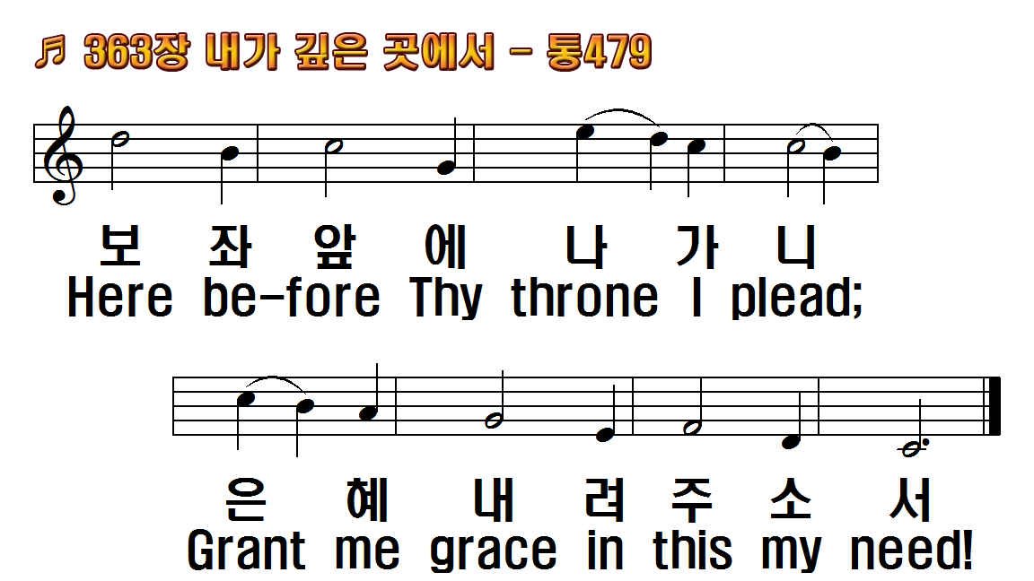
1.내가 깊은 곳에서
2.주가 죄를 살피면
3.파수꾼이 새벽을
4.주의 크신 은혜와
1.From the depths, O Lord, I
2.Lord, if Thou shouldst mark
3.As the watchman waits the
4.Israel, God's chosen race,

Slide 4
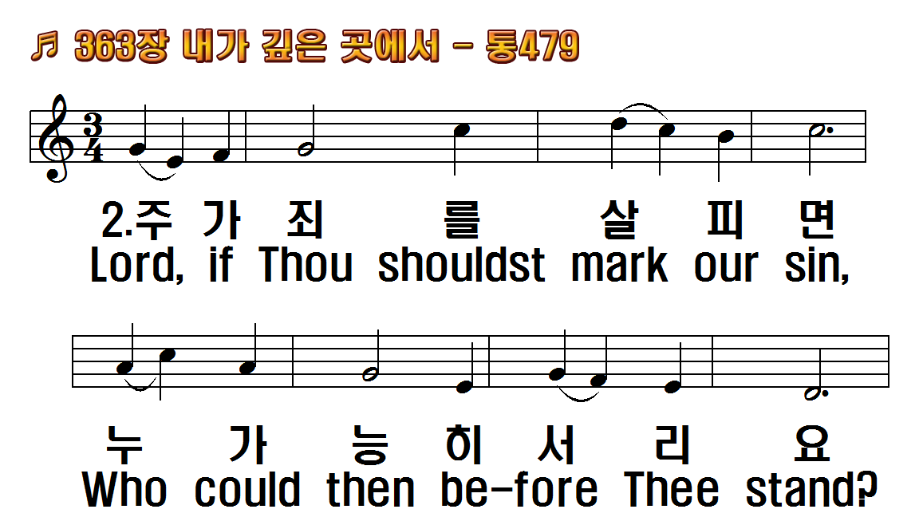
1.내가 깊은 곳에서
2.주가 죄를 살피면
3.파수꾼이 새벽을
4.주의 크신 은혜와
1.From the depths, O Lord, I
2.Lord, if Thou shouldst mark
3.As the watchman waits the
4.Israel, God's chosen race,

Slide 5
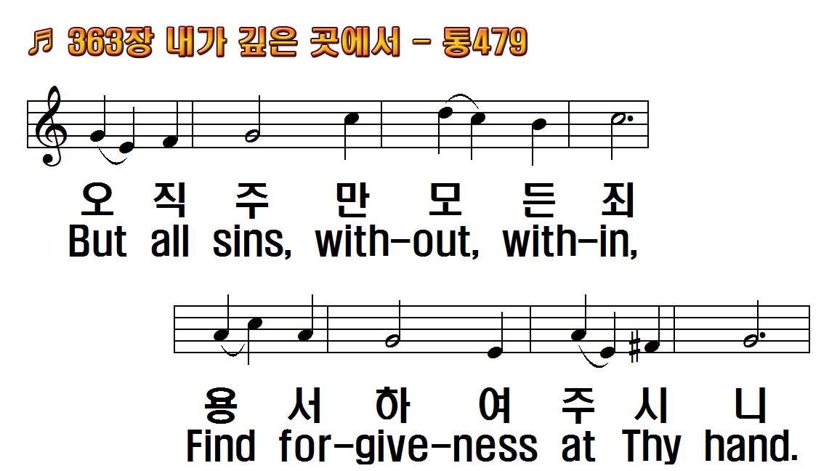
1.내가 깊은 곳에서
2.주가 죄를 살피면
3.파수꾼이 새벽을
4.주의 크신 은혜와
1.From the depths, O Lord, I
2.Lord, if Thou shouldst mark
3.As the watchman waits the
4.Israel, God's chosen race,

Slide 6
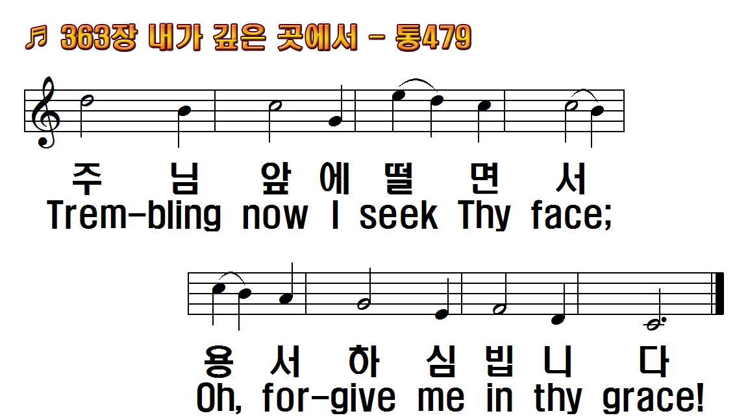
1.내가 깊은 곳에서
2.주가 죄를 살피면
3.파수꾼이 새벽을
4.주의 크신 은혜와
1.From the depths, O Lord, I
2.Lord, if Thou shouldst mark
3.As the watchman waits the
4.Israel, God's chosen race,

Slide 7
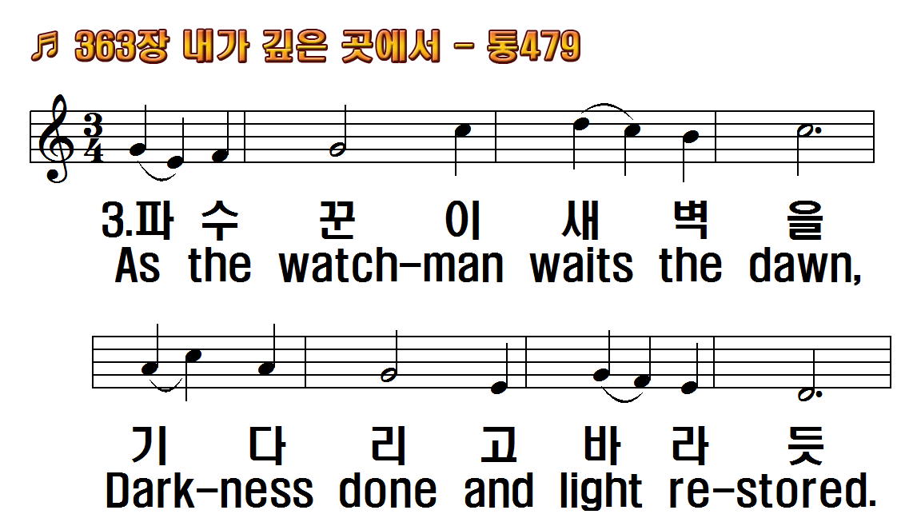
1.내가 깊은 곳에서
2.주가 죄를 살피면
3.파수꾼이 새벽을
4.주의 크신 은혜와
1.From the depths, O Lord, I
2.Lord, if Thou shouldst mark
3.As the watchman waits the
4.Israel, God's chosen race,

Slide 8
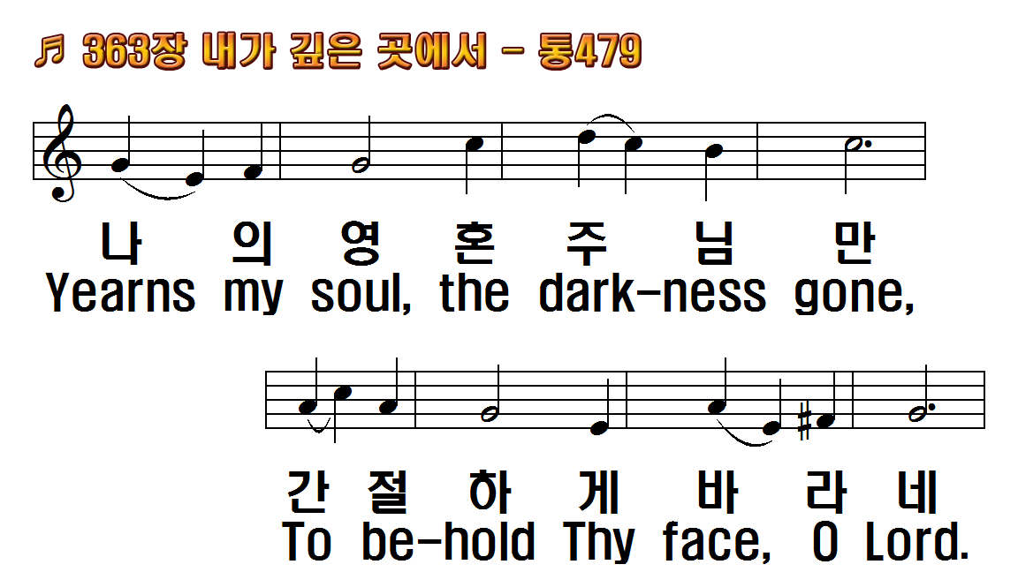
1.내가 깊은 곳에서
2.주가 죄를 살피면
3.파수꾼이 새벽을
4.주의 크신 은혜와
1.From the depths, O Lord, I
2.Lord, if Thou shouldst mark
3.As the watchman waits the
4.Israel, God's chosen race,

Slide 9
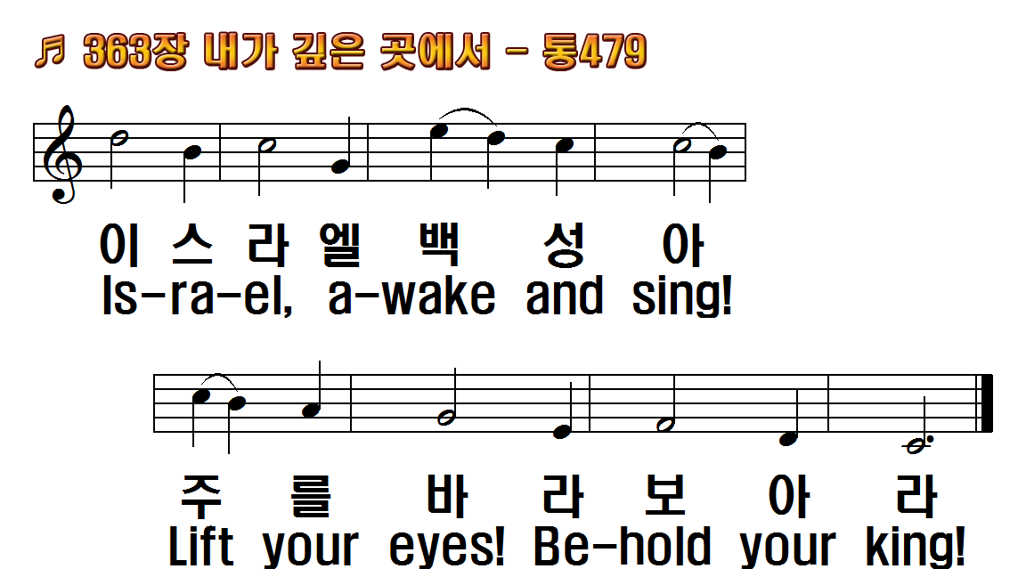
1.내가 깊은 곳에서
2.주가 죄를 살피면
3.파수꾼이 새벽을
4.주의 크신 은혜와
1.From the depths, O Lord, I
2.Lord, if Thou shouldst mark
3.As the watchman waits the
4.Israel, God's chosen race,

Slide 10
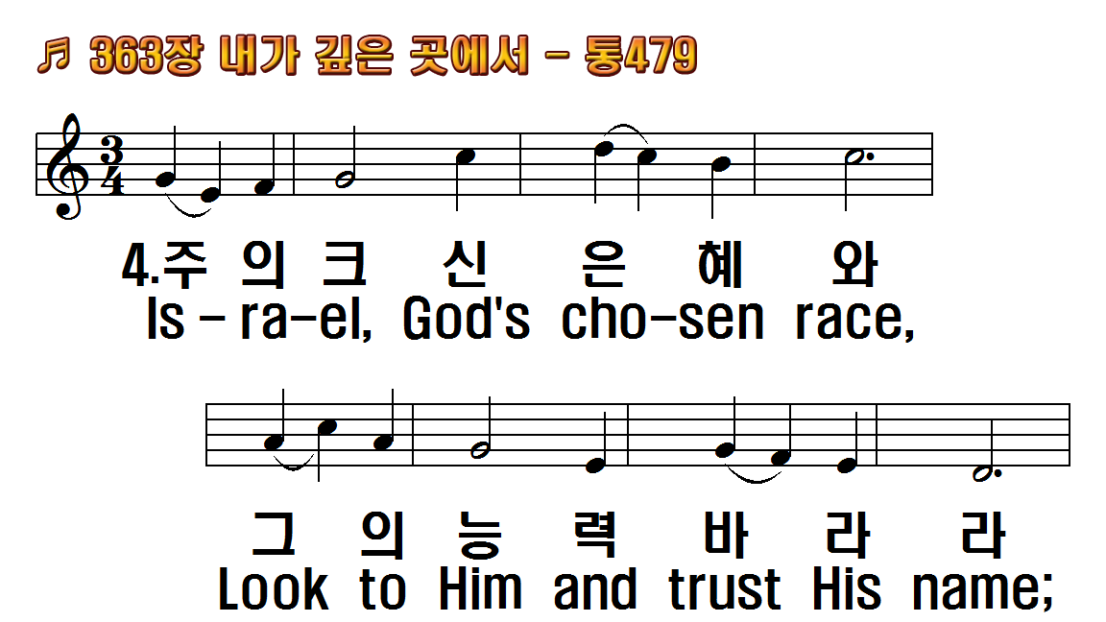
1.내가 깊은 곳에서
2.주가 죄를 살피면
3.파수꾼이 새벽을
4.주의 크신 은혜와
1.From the depths, O Lord, I
2.Lord, if Thou shouldst mark
3.As the watchman waits the
4.Israel, God's chosen race,

Slide 11
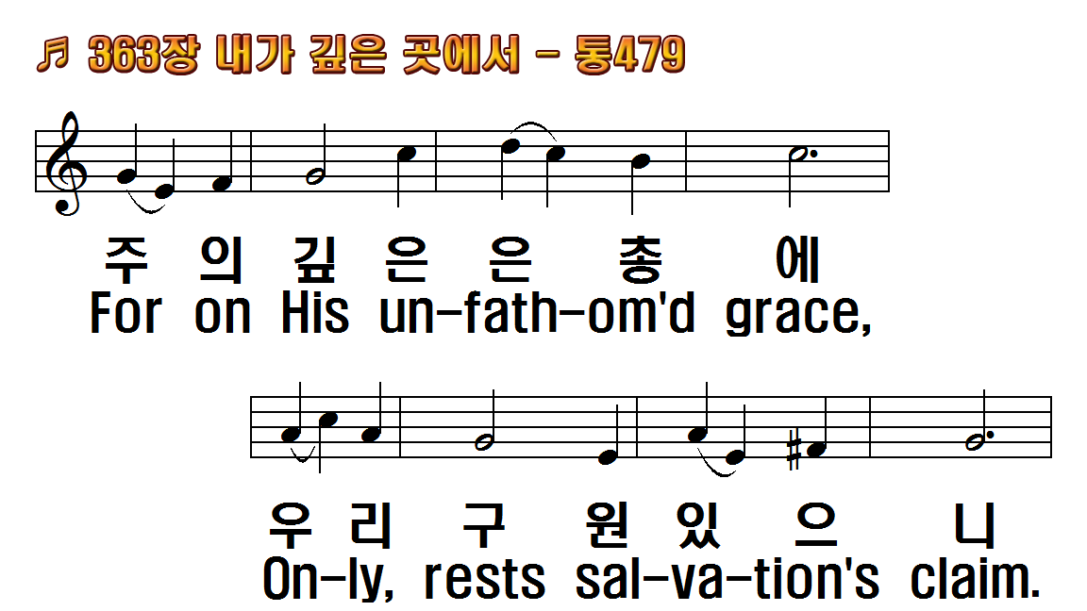
1.내가 깊은 곳에서
2.주가 죄를 살피면
3.파수꾼이 새벽을
4.주의 크신 은혜와
1.From the depths, O Lord, I
2.Lord, if Thou shouldst mark
3.As the watchman waits the
4.Israel, God's chosen race,

Slide 12
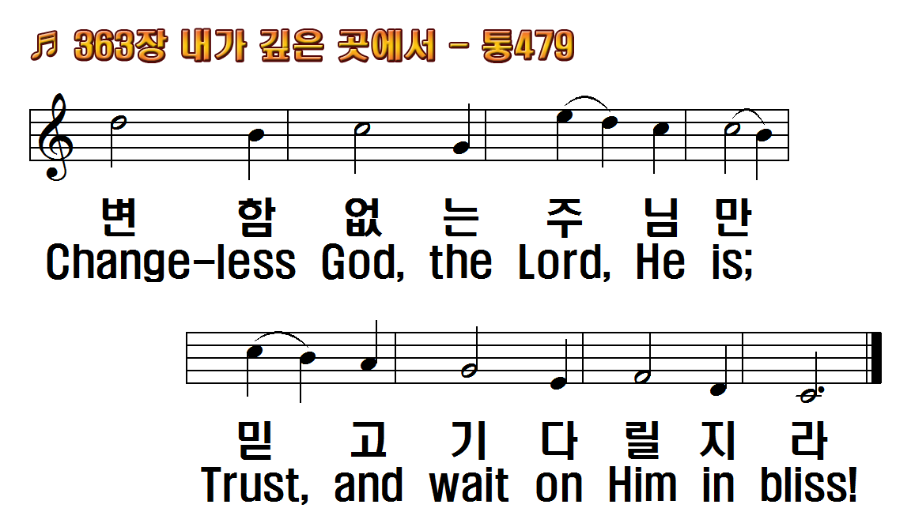
1.내가 깊은 곳에서
2.주가 죄를 살피면
3.파수꾼이 새벽을
4.주의 크신 은혜와
1.From the depths, O Lord, I
2.Lord, if Thou shouldst mark
3.As the watchman waits the
4.Israel, God's chosen race,

Slide 13
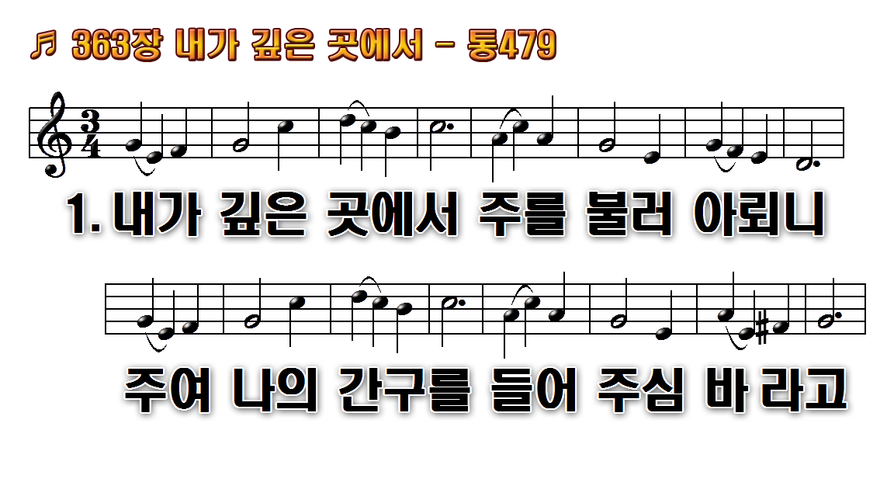
1.내가 깊은 곳에서 주를 불러
2.주가 죄를 살피면 누가 능히
3.파수꾼이 새벽을 기다리고
4.주의 크신 은혜와 그의 능력

Slide 14
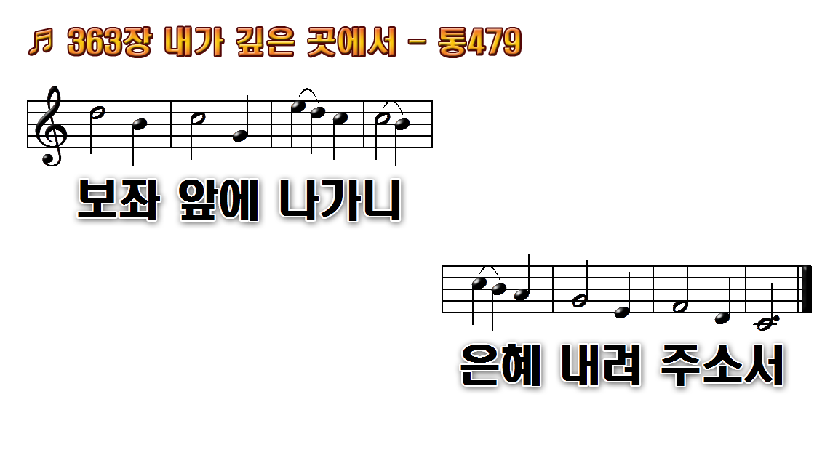
1.내가 깊은 곳에서 주를 불러
2.주가 죄를 살피면 누가 능히
3.파수꾼이 새벽을 기다리고
4.주의 크신 은혜와 그의 능력

Slide 15
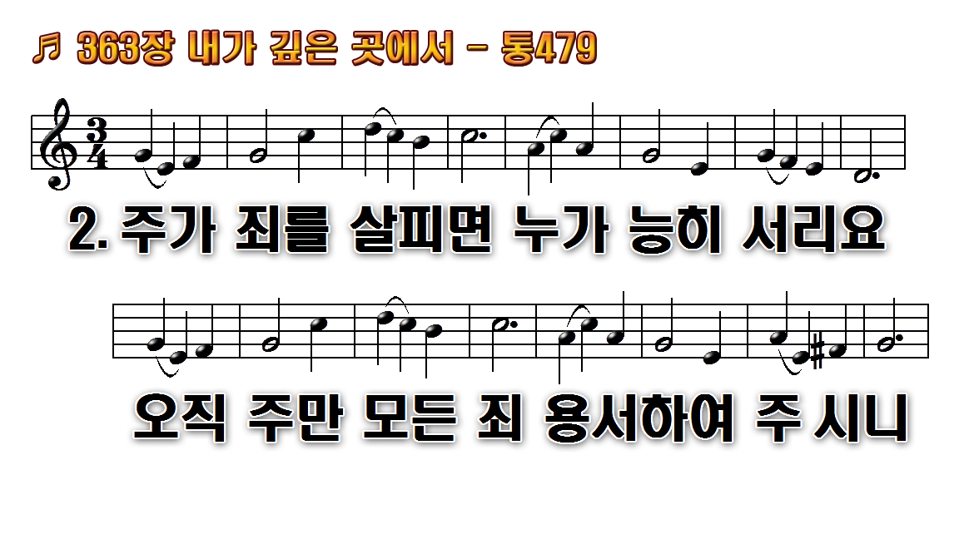
1.내가 깊은 곳에서 주를 불러
2.주가 죄를 살피면 누가 능히
3.파수꾼이 새벽을 기다리고
4.주의 크신 은혜와 그의 능력

Slide 16
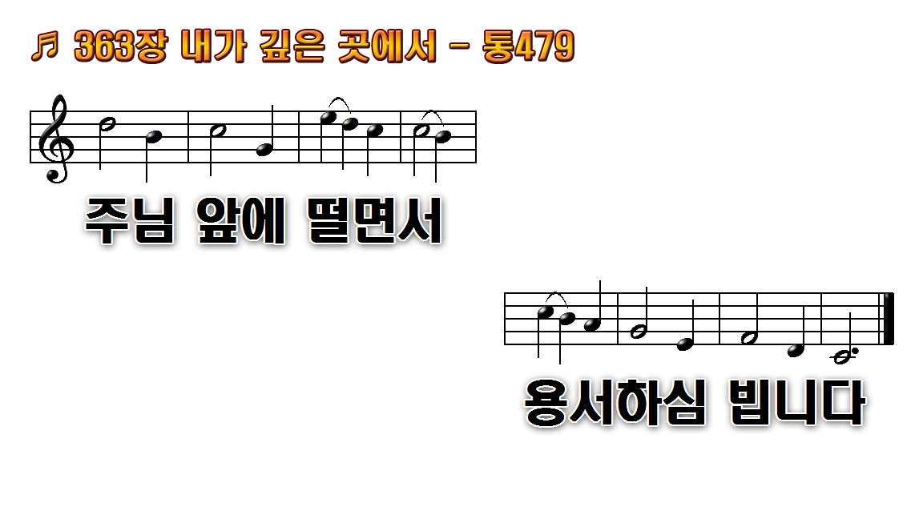
1.내가 깊은 곳에서 주를 불러
2.주가 죄를 살피면 누가 능히
3.파수꾼이 새벽을 기다리고
4.주의 크신 은혜와 그의 능력

Slide 17
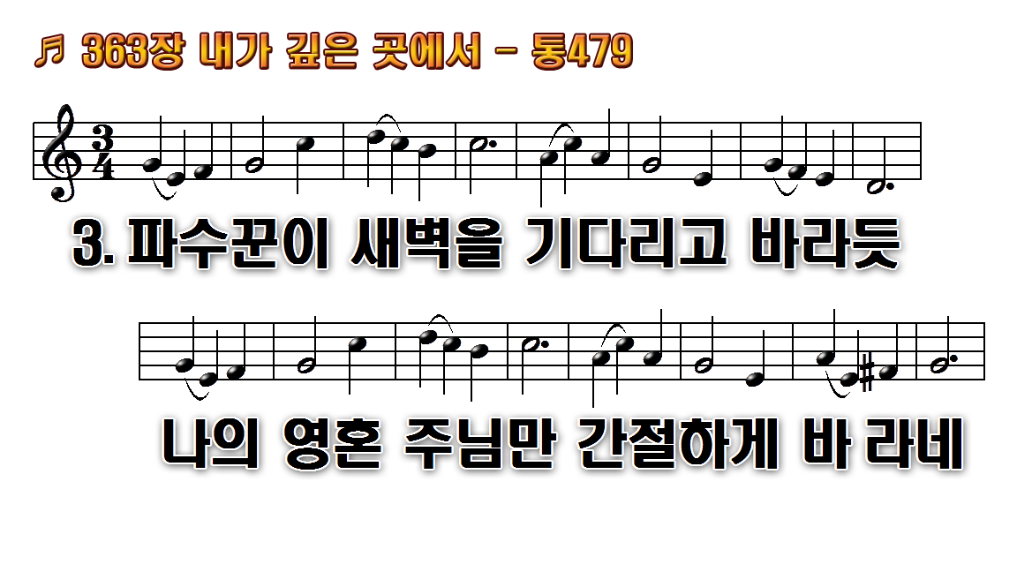
1.내가 깊은 곳에서 주를 불러
2.주가 죄를 살피면 누가 능히
3.파수꾼이 새벽을 기다리고
4.주의 크신 은혜와 그의 능력

Slide 18
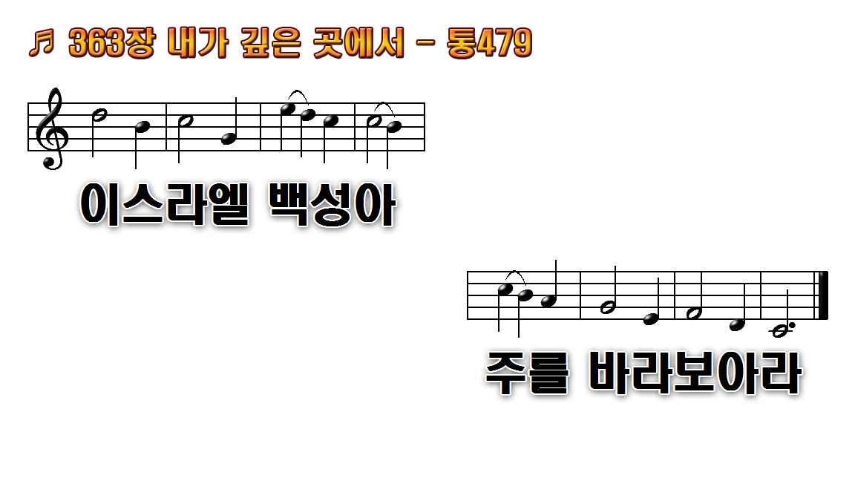
1.내가 깊은 곳에서 주를 불러
2.주가 죄를 살피면 누가 능히
3.파수꾼이 새벽을 기다리고
4.주의 크신 은혜와 그의 능력

Slide 19
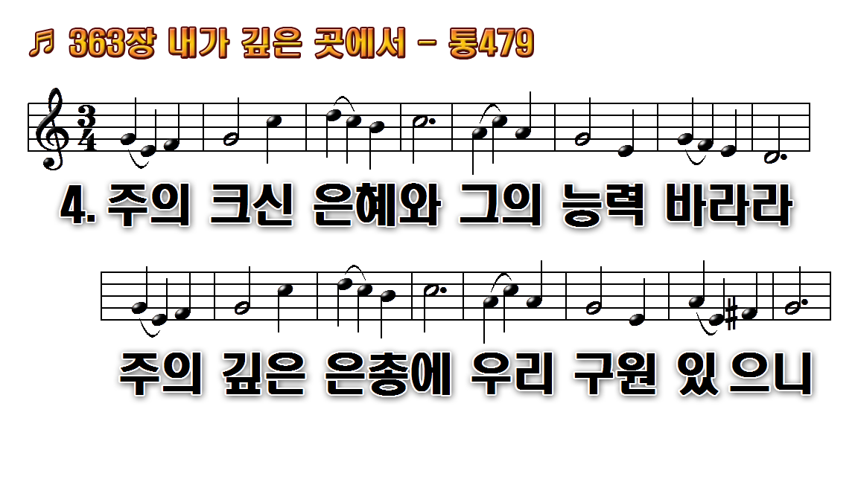
1.내가 깊은 곳에서 주를 불러
2.주가 죄를 살피면 누가 능히
3.파수꾼이 새벽을 기다리고
4.주의 크신 은혜와 그의 능력

Slide 20

1.내가 깊은 곳에서 주를 불러
2.주가 죄를 살피면 누가 능히
3.파수꾼이 새벽을 기다리고
4.주의 크신 은혜와 그의 능력

